Slide 1

第八章
期权希腊字母风险对冲理论与应用
任课教师：陈创练

Slide 2
期权风险对冲策略
1
提
Delta希腊字母对冲
2
纲
Gamma希腊字母对冲
3
CONTENTS
Theta希腊字母对冲
4
Vega希腊字母对冲
5
Rho希腊字母对冲
6
希腊字母恒等式
7

Slide 3
一、期权风险对冲策略

Slide 4
第一节 期权风险对冲策略
金融机构的交易平台被称为前台(front office)；管理金融机构所面临的整体风险、资本充足率以及监管法规的部门被称为中台；管理金融机构账目的部门被成为后台(back office)。
交易平台的风险在两个层次被得以管理：
（1）前台交易人员通过对冲手段来控制单一风险额度以达到风险管理目的。
（2）中台管理人员将所有交易员的单一风险暴露进行汇总来测算金融机构面临的整体风险，并检验整体风险是否可以被接收。

Slide 5
第一节 期权风险对冲策略
（一）期权风险的来源
广义的期权风险包括价格波动风险、市场流动性风险、行权交收风险、合约到期风险、强行平仓风险，以及人为操作失误或计算机系统故障等因素导致的操作风险等。本章所关注的期权风险是指对于期权持有者来说，期权价格朝着不利于持有者的方向变动，从而可能给投资者带来损失的风险，这主要来源于期权标的资产的价格变动。根据B-S公式：
上述式中，c为看涨期权价值，p为看跌期权价值，S为标的资产价格，X为执行价格，T为到期时间，r为以连续复利计算的无风险利率，N(*) 为标准正态分布变量的累计概率分布函数。
由以上公式可知期权价值与以下五个因素有关：标的资产价格、执行价格、到期时间、无风险利率和资产的波动率。
这五个因素的波动会导致期权出现价格大幅波动，可能令期权买方损失全部权利金或令期权卖方面临较大亏损，因此投资者应了解如何管理头寸，有效控制风险敞口。在实践中我们常用希腊值（Greeks）来度量交易中的特定风险。
（8-1）
（8-2）

Slide 6
第一节 期权风险对冲策略
（二）期权风险对冲的含义
期权风险对冲的关键是对风险的度量
希腊值（Greeks）方法——首先可以通过基于Taylor展示式的资产组合价值随市场因子变化的二阶形式来展现
令期权价格为 ，其中， 表示标的物资产的当前价格， 表示当前时间， 表示无风险利率， 表示标的物资产价格的波动率，则期权价格的泰勒展开式为：
式（8-4）中的导数项便是希腊值。期权的希腊值就是这样一套风险管理工具，是量化期权头寸各种风险因素的一种指标。通过希腊值，可以动态管理市场中的各种风险敞口，并根据对价格变动方向或价格波动率的预期构造出各种各样的期权策略。
（8-3）
（8-4）

Slide 7
期权风险对冲指标的含义解析
第一节 期权风险对冲策略
灵敏度指标 | 公式 | 含义
δ (Delta) |  | 反映金融衍生品价格对其标的物资产价格的线性敏感性
γ (Gamma) |  | 反映灵敏度系数δ对标的物资产价格S的灵敏性
θ (Theta) |  | 反映金融衍生品价格对时间变化的敏感性
Λ (Vega) |  | 反映衍生证券价格对其标的物资产价格波动率的线性敏感性
ρ（Rho） |  | 反映金融衍生品价格关于利率的线性敏感性
λ(Lambda) |  | 反映金融衍生品价格对其标的物资产价格的弹性关系

Slide 8
（三）期权风险对冲方法评价
第一节 期权风险对冲策略
1. 主要特点：
简单明了；
应用简便；
适合单个市场风险因子驱动的金融工具且市场因子变化很小的情形。
2. 不足：
  可靠性难以保证，无法界定受多个市场风险因子影响的灵敏度指标；
  无法对不同市场因子驱动的风险大小进行横向比较；
  无法给出资产组合价值损失的具体数值；
  一阶灵敏度方法一般不考虑风险因子之间的相关性。

Slide 9
二、Delta希腊字母对冲

Slide 10
第二节 Delta希腊字母对冲
（一）Delta定义
衡量当其他参数不变的情况下，标的资产价格变化导致的期权价格变化幅度，即反映期权价格对其标的资产价格的线性敏感性。从数学角度出发， 代表了期权的公允价格对标的资产价格的一阶导数， 是 的函数，同时它也是执行价格和到期时间的函数。由于 描述的是衍生品价格对标的物价格的敏感度，这样的投资组合是可以被有效对冲，通过对冲后即形成 中性的投资组合。
欧式看涨期权的 为： （8-5）
欧式看跌期权的 为： （8-6）

Slide 11
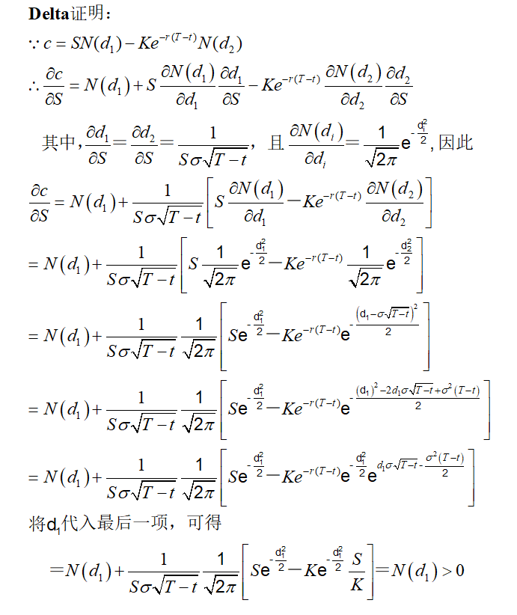
第二节 Delta希腊字母对冲
（二）Delta的证明
不付红利的欧式看涨期权Delta证明
对于一个期权长头寸做对冲时，
需要持有 股股票的短头寸。
对于一个期权短头寸做对冲时，
需要持有 股股票的长头寸。

Slide 12
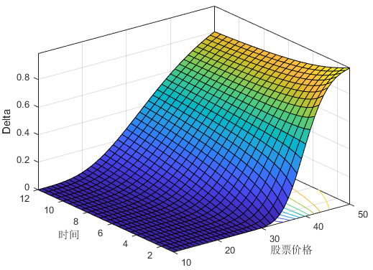
第二节 Delta希腊字母对冲
（三）Delta的特性
因为期权的权利金会随着期货价格的变化而变化，看涨期权的权利金会随期货价格的增加而增加，即同向变动，而看跌期权的权利金则正好相反，是反向变动。因此，看涨期权的Delta值为正数，而看跌期权的Delta值为负，而标的资产的Delta 值为1。除此之外，Delta的绝对值介于0与1之间，并且具有可加性。
#看涨期权delta股票价格时间变化规律
s=np.linspace(10,50,41)
x=40
r=0.01
t=np.linspace(1,12,24)
newtime=np.zeros((len(s),len(t)))
for i in range(0,len(s)):
newtime[i]=t/12
newtime=newtime.T
newprice=np.zeros((len(t),len(s)))
for i in range(0,len(t)):
newprice[i]=s
pad=np.ones((len(t),len(s)))
#续左
delta=blsdelta(newprice,40*pad,0.01*pad,newtime,0.35*pad)
plt.figure()
ax3=plt.axes(projection='3d')
X,Y=np.meshgrid(s,t)
Z=delta
ax3.plot_surface(X,Y,Z,cmap='rainbow')
plt.xlabel('股票价格')
plt.ylabel('时间')
plt.title('看涨期权delta股票价格时间变化规律')
plt.show()

Slide 13
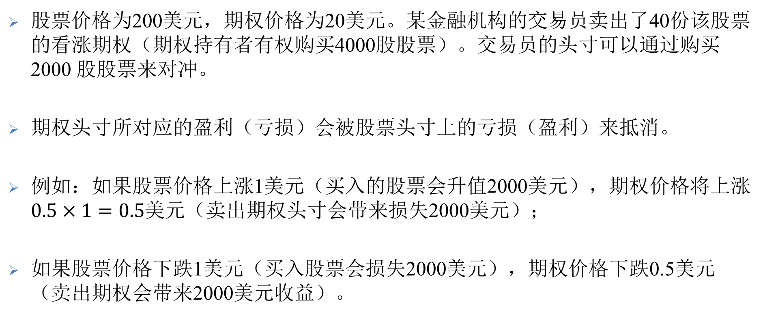
（四）Delta静态中性策略
第二节 Delta希腊字母对冲
股票价格为200美元，期权价格为20美元。某金融机构的交易员卖出了40份该股票的看涨期权（期权持有者有权购买4000股股票）。交易员的头寸可以通过购买2000 股股票来对冲。
期权头寸所对应的盈利（亏损）会被股票头寸上的亏损（盈利）来抵消。
例如：如果股票价格上涨1美元（买入的股票会升值2000美元），期权价格将上涨$0.5×1=0.5$美元（卖出期权头寸会带来损失2000美元）；
如果股票价格下跌1美元（买入股票会损失2000美元），期权价格下跌0.5美元（卖出期权会带来2000美元收益）。

Slide 14
第二节 Delta希腊字母对冲
（五）Delta动态中性策略
【例8-1】假定交易员卖出100 000单位的欧式期权，当前股票市值为54元，期权行使价格为57元，股票波动率为10%，期限为10周，试用期权的动态Delta对冲策略，求解整个期权存活周期中的对冲成。
扣除出售股票的收入57*100000=570万元，则整个期权存活期，实现完全Delta对冲总的对冲成本为570.98*10000-5700000=9774.473元。
周 | 股票价格 | Delta | 股票购买数量 | 总的购买成本（单位：千美元） | 累积购买成本 （单位：千美元） | 利率
0 | 54 | 0.1363 | 13633 | 73.62 | 73.62 | 2.60%
1 | 54.2 | 0.1351 | -122 | -0.66 | 72.95 | 2.10%
2 | 53.6 | 0.0724 | -6271 | -33.61 | 39.34 | 2.30%
....... | ....... | ....... | ....... | ....... | ....... | .......
9 | 59.1 | 0.9958 | 2062 | 12.19 | 570.98 | 1.20%
10 | 60.3 | 0.0000 | 0 | 0.00 | 570.98 | 1.30%

Slide 15
三、Gamma希腊字母对冲

Slide 16
第三节 Gamma希腊字母对冲
（一）Gamma定义
Gamma度量了金融衍生产品价格变化对标的资产价格变化的非线性灵敏感。
Call
price
C′′
C′
C
Stock price
S
S′
如上图所示，当股票价格由$S$变成S′时，在Delta中性前提下，期权价格由$C$变成C′，而事实上期权由C变成C′′。 C′与C′′不同造成了对冲误差，而这一误差的大小取决于期权价格与标的资产价格曲线的曲率， Gamma值正是用来度量这一曲率。

Slide 17
第三节 Gamma希腊字母对冲
（一）Gamma定义
度量了金融衍生产品价格变化对标的资产价格变化的非线性灵敏感，也可以理解为 的变动速度。用公式表示为期权价值对标的资产价格的二阶导，或者是 对标的资产价格的导数：
线性产品的 为0，因此线性产品不能用于改变交易组合的 。改变 必须采用价格与标的资产价格呈非线性关系的产品，例如期权。如果要使交易组合 呈中性，期权交易头寸应为： 。其中， 为交易组合的 ， 为期权的 。
对于一个无股息看涨及看跌期权， 关系为：

Slide 18
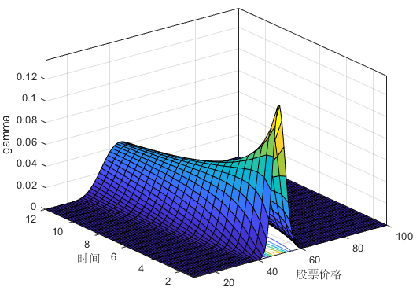
第三节 Gamma希腊字母对冲
（二）Gamma的特性
#看涨期权Gamma股票价格时间变化规律
s=np.linspace(10,100,91)
x=50
r=0.05
t=np.linspace(1,12,24)
newtime=np.zeros((len(s),len(t)))
for i in range(0,len(s)):
newtime[i]=t/12
newtime=newtime.T
newprice=np.zeros((len(t),len(s)))
for i in range(0,len(t)):
newprice[i]=s
#续左
pad=np.ones((len(t),len(s)))
gamma=blsgamma(newprice,50*pad,0.05*pad,newtime,0.2*pad)
plt.figure()
ax3=plt.axes(projection='3d')
X,Y=np.meshgrid(s,t)
Z=gamma
ax3.plot_surface(X,Y,Z,cmap='rainbow')
plt.xlabel('股票价格')
plt.ylabel('时间')
plt.title('看涨期权gamma股票价格时间变化规律')
plt.show()

Slide 19
第三节 Gamma希腊字母对冲
（三）Gamma的计算
【例8-2】 股票当前市价为100美元；期权行使价格为101美元；无风险利率为4%；股票波动率为15%；期权期限为20周。即 =100，K=101， =0.04，σ =0.15，T=0.3846。期权为：
说明当股票价格变化为 时，期权 的变化为0.0427 。
【例8-3】 当前交易员B的交易组合为 中性，其 为-4000。某交易所期权的 与 分别为0.58及2。交易员B为了使得交易组合的 与 均为中性，他可以进行以下操作：
(1)买入2000股期权（20个期权合约）保证 中性；
(2)卖出1160份标的资产以保证 中性。

Slide 20
四、Theta希腊字母对冲

Slide 21
第四节 Theta希腊字母对冲
（一）Theta的定义
期权价格对时间的偏导数，可以理解为期权价格随时间变化的速率，度量了金融衍生产品价格对时间变化的敏感性。
对于一个无股息的欧式看涨期权， 计算的公式可由BS公式计算得出：
（8-7）
对于一个股票欧式看跌期权，计算 的公式为：
（8-8）
因为 ，所以看跌期权的 比看涨期权的大 。期权价格将随时间增加而减少，即当到期时间越小，越接近到期日时，期权价格越低。通常期权的 为负（实值看涨汇率期权等除外）。由于时间走向是唯一确定的，因此不需要对时间进行套保，即无需消除时间风险。但是 衡量了期权买方随时间的变化而损失的价值，因此在进行 中性对冲时， 起着很重要的作用。

Slide 22
第四节 Theta希腊字母对冲
（二）Theta的证明
——不付红利的欧式看涨期权

Slide 23
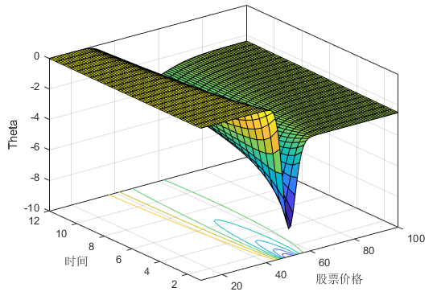
第四节 Theta希腊字母对冲
（三）Theta的特性
通常以天结算，为计算公历日的 ，天数为365；为计算交易日的 ，天数为252。期权长头方的 通常为负，因为在其他条件不变的情况下，随着期限的减少，期权价值会有所降低。下图给出了一个看涨期权的 与标的资产关系的曲线。
#看涨期权Theta股票价格时间变化规律
s=np.linspace(10,100,91)
x=50
r=0.05
t=np.linspace(1,12,24)
newtime=np.zeros((len(s),len(t)))
for i in range(0,len(s)):
newtime[i]=t/12
newtime=newtime.T
newprice=np.zeros((len(t),len(s)))
for i in range(0,len(t)):
newprice[i]=s
pad=np.ones((len(t),len(s)))
theta=blstheta(newprice,x*pad,r*pad,newtime,0.2*pad)
#续左
plt.figure()
ax3=plt.axes(projection='3d')
X,Y=np.meshgrid(s,t)
Z=theta
ax3.plot_surface(X,Y,Z,cmap='rainbow')
plt.xlabel('股票价格')
plt.ylabel('时间')
plt.title('看涨期权Theta股票价格时间变化规律')
plt.show()

Slide 24
第四节 Theta希腊字母对冲
（四）Theta的计算
【例8-4】 A公司股票当前市价为100美元，期权行使价格为101美元，无风险利率为4%，股票波动率为15%，期权期限为20周。
这时， =100， =101， =0.04，σ =0.15， =0.3846，期权的 为：
因此，每公历日的 为-6.8062/365 = -0.0186，每交易日的 为-6.8062/252 = -0.0270。

Slide 25
五、Vega希腊字母对冲

Slide 26
第五节 Vega希腊字母对冲
（一）Vega的定义
衡量的是期权价格对标的资产价格波动率的一阶敏感性。如果 绝对值很大，表示此交易组合的价值会对波动率变化非常敏感；如果 绝对值很小，表明交易组合的价值受波动率变化影响很小。用公式计算为期权价格对波动率的一阶导：
对于一个无股息看涨期权， 公式为：

Slide 27
第五节 Vega希腊字母对冲
（二）Vega的证明 —— 不付红利的欧式看涨期权 值证明

Slide 28
第五节 Vega希腊字母对冲
（二）Vega的证明 —— 不付红利的欧式看涨期权 值证明

Slide 29
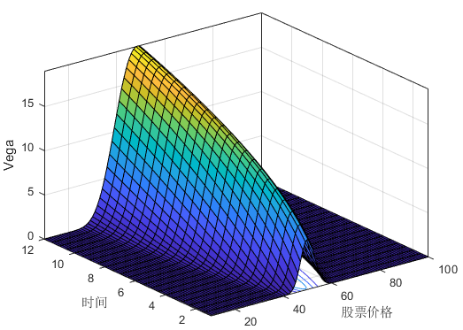
第五节 Vega希腊字母对冲
（三）Vega的特性
欧式及美式期权的 总为正，并且与股票价格的变化如下图所示：
s=np.linspace(10,100,91)
x=50
r=0.05
t=np.linspace(1,12,24)
newtime=np.zeros((len(s),len(t)))
for i in range(0,len(s)):
newtime[i]=t/12
newtime=newtime.T
newprice=np.zeros((len(t),len(s)))
for i in range(0,len(t)):
newprice[i]=s
pad=np.ones((len(t),len(s)))
vega=blsvega(newprice,x*pad,r*pad,newtime,0.2*pad)
#续左
plt.figure()
ax3=plt.axes(projection='3d')
X,Y=np.meshgrid(s,t)
Z=vega
ax3.plot_surface(X,Y,Z,cmap='rainbow')
plt.xlabel('股票价格')
plt.ylabel('时间')
plt.title('看涨期权Vega股票价格时间变化规律')
plt.show()

Slide 30
第五节 Vega希腊字母对冲
（四）Vega的计算
【例8-5】 同样采用股票A：当前股票价格为100美元，对应的期权行使价格为101美元，市场无风险利率为4%，股票波动率为15%，期权期限为20周。
这时， =100， =101， =0.04，σ =0.15， =0.3846，期权的 为：
表示的经济含义为：当股票波动率增加1%时，期权价格会相应增长：0.01×24.605=0.24605。

Slide 31
第五节 Vega希腊字母对冲
（五）Delta-Gamma-Vega联合对冲
【例8-6】 当前，交易员B的交易组合为 中性， 为-4000， 为-6000。交易所有两个期权，期权1与期权2的 ， ， 值如表所示。
解答：为了保证组合 及 呈中性，期权1与期权2的头寸表示 和 ，则有：
解得 =28000和 =14667。因此交易员B可以分别在投资组合中加入28000个期权1及14667个期权2，使得交易组合 及 中性。加入这两种期权后，交易组合的 变为28000×0.4+14667×0.5=18534，因此必须卖出18534份标的资产才能保持组合为中性
 | Delta | Gamma | Vega
组合 | 0 | -4000 | -6000
期权1 | 0.4 | 0.3 | 2.0
期权2 | 0.5 | 0.3 | 1.5

Slide 32
六、Rho希腊字母对冲

Slide 33
第六节 Rho希腊字母对冲
（一）Rho的定义
期权价格随利率变化的速率。用公式可以表示为期权价格对利率的偏导数：
对于一个无股息股票欧式看涨期权和看跌期权，其 为：

Slide 34
第六节 Rho希腊字母对冲
（二）Rho的证明 —— 不付红利的欧式看涨期权 值证明

Slide 35
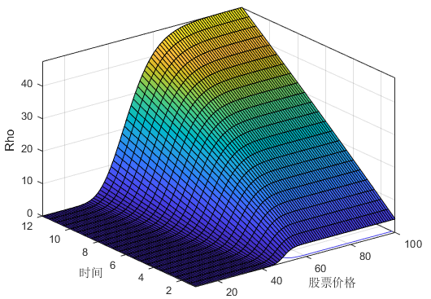
第六节 Rho希腊字母对冲
（三）Rho的特性
当利率上涨时，看涨期权的价格将随利率 上涨 。由此可以发现， 可以当作替换标的资产与对应期权的分析指标，当利率上升，可以选择期权头寸，剩余选择存入银行获取利息。
s=np.linspace(10,100,91)
x=50
r=0.05
t=np.linspace(1,12,24)
newtime=np.zeros((len(s),len(t)))
for i in range(0,len(s)):
newtime[i]=t/12
newtime=newtime.T
newprice=np.zeros((len(t),len(s)))
for i in range(0,len(t)):
newprice[i]=s
pad=np.ones((len(t),len(s)))
Rho=blsrho(newprice,50*pad,0.05*pad,newtime,0.2*pad)
#续左
plt.figure()
ax3=plt.axes(projection='3d')
X,Y=np.meshgrid(s,t)
Z=Rho
ax3.plot_surface(X,Y,Z,cmap='rainbow')
plt.xlabel('股票价格')
plt.ylabel('时间')
plt.title('看涨期权Rho股票价格时间变化规律')
plt.show()

Slide 36
第六节 Rho希腊字母对冲
（四）Rho的计算
【例8-7】 对于一个不付红利的欧式看涨期权，其对应股票价格为100美元，期权到期执行价格为101美元，当前市场无风险利率为4%，持有期限为20周（=0.3846年），股票价格波动率为15%。则可得期权的 为：
其表示的经济含义为：当利率增加1%时（如由4%增加到5%），期权价格相应增长大约为：0.01×19.3074=0.19.3074。

Slide 37
七、希腊字母恒等式

Slide 38
第七节 希腊字母恒等式
布莱克-舒尔斯微分方程
假定证券价格S服从几何布朗运动：
则：
伊藤定理，衍生产品的价格f可遵循如下过程：
为了消除 可构建一个包含一个单位的衍生证券空头和 单位的证券多头组合。令 表示投资组合的价值：
则在 时间后

Slide 39
第七节 希腊字母恒等式
将（8-9）和（8-11）代入（8-13）可得：
在无套利机会时，满足：
（对冲组合可以获得一个无风险收益率）
将（8-12）和（8-14）代入（8-15）可得：
简化可得：
上式即为著名的布莱克-舒尔斯微分方程。

Slide 40
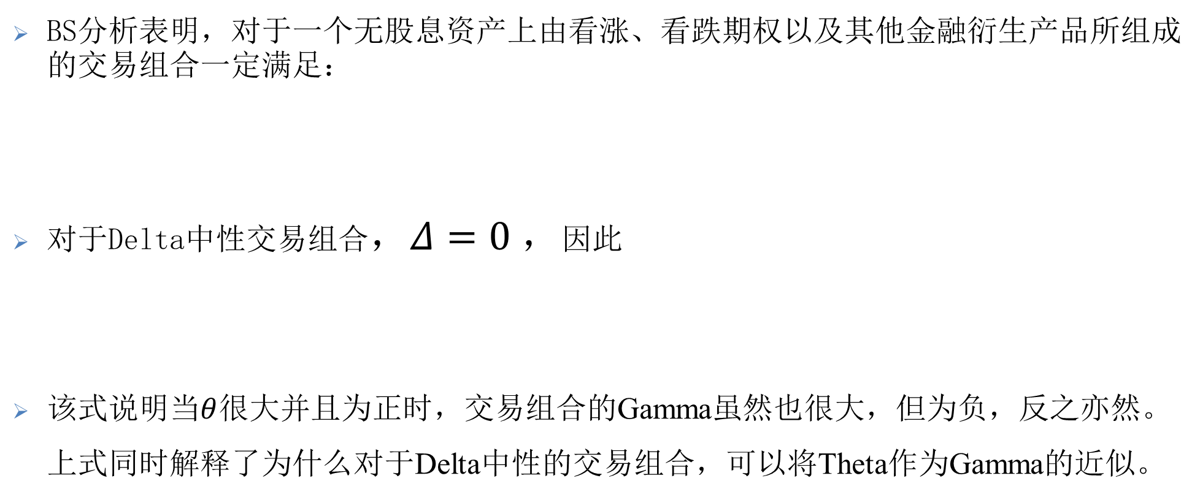
总结：Delta、Theta和Gamma之间的关系
第七节 希腊字母恒等式
BS分析表明，对于一个无股息资产上由看涨、看跌期权以及其他金融衍生产品所组成的交易组合一定满足：
对于Delta中性交易组合，$Δ=0$ ，因此
该式说明当$θ$很大并且为正时，交易组合的Gamma虽然也很大，但为负，反之亦然。上式同时解释了为什么对于Delta中性的交易组合，可以将Theta作为Gamma的近似。

Slide 41
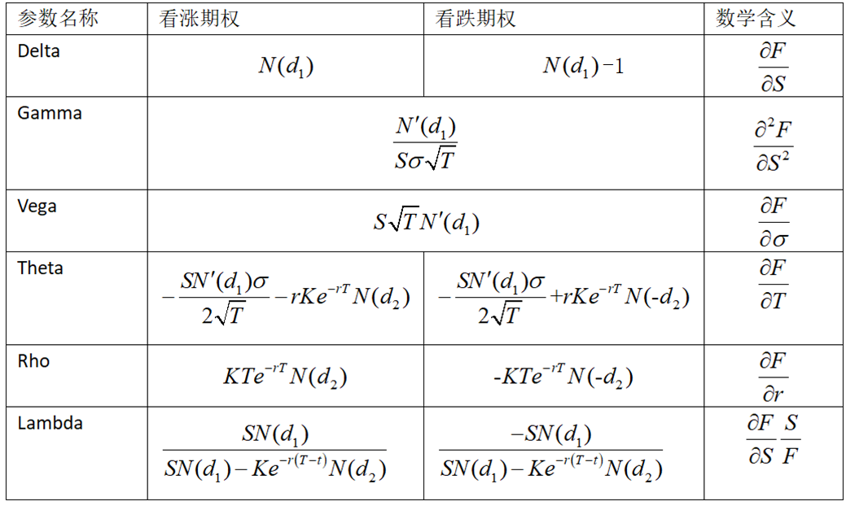
本章小结
通过本部分学习，您可以了解或掌握：五种测度管理风险暴露的方法及其运用。
介绍Delta、Gamma、Theta、Vega、Rho风险对冲策略及其应用。

Slide 42
谢谢！

